Slide 1
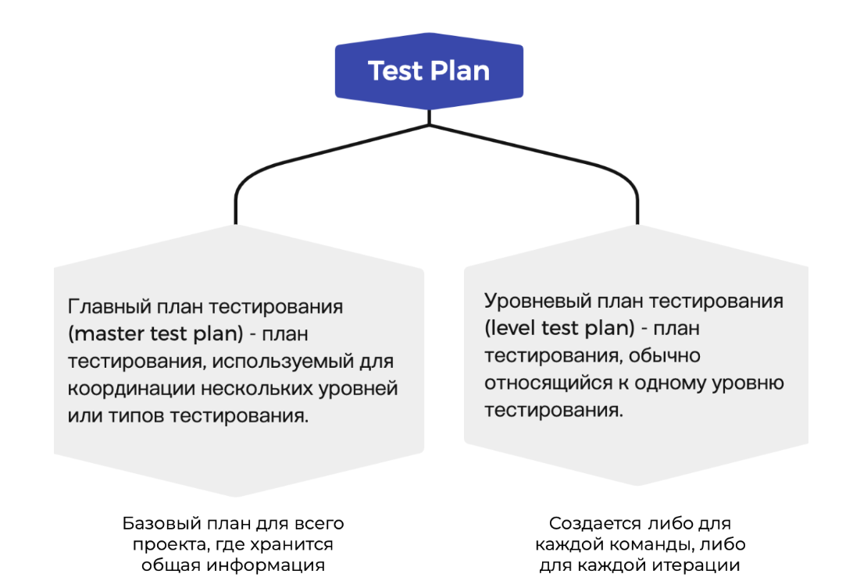
Тест-план, тест-стратегия. Конспект
​Тест-план
План тестирования (test plan) - документация, описывающая цели тестирования, которые должны быть достигнуты, средства и график их достижения, организованная для координации тестовой деятельности.
Виды тест-плана

Slide 2
Структура тест-плана
Цель (purpose)
Области, подвергаемые тестированию (features to be tested)
Области, не подвергаемые тестированию (features not to be tested)
Тестовая стратегия (test strategy) и подходы (test approach)
Критерии (criteria). Чаще всего это критерии начала и завершения тестирования
Ресурсы (resources): программные, аппаратные, человеческие, финансовые
Расписание (test schedule)
Роли и ответственность (roles and responsibility)
Оценка рисков (risk evaluation)
Документация (documentation)
Метрики (metrics) - числовые характеристики показателей качества

Slide 3
Примеры критериев начала и завершения тестирования
Entry criteria:
Выход билда для тестирования
100% требований и мокапов утверждены и проверены
Exit criteria:
Выполнение более 80 % запланированных на итерацию тест-кейсов
Исправлено 100% критических багов
Автоматизированно 80% регрессионных тест-кейсов

Slide 4
.

